Slide 1
Clase 196 — Automatización con SOAR
parte 8 blue team deteccion y soc
Programa de Ciberseguridad Moderna

Slide 2
🎯 Objetivo
• Automatizar tareas repetitivas del SOC con SOAR (Security Orchestration, Automation and Response): playbooks que enriquecen alertas, deciden y ejecutan respuestas sin intervención humana para lo…

Slide 3
📚 Resultados de aprendizaje
• Al finalizar, el alumno podrá:
• Explicar qué es SOAR y cómo se relaciona con SIEM, EDR y TIP.
• Diseñar un playbook con enriquecimiento, decisión y acción.
• Distinguir tareas automatizables de las que requieren humano en el bucle.
• Implementar un flujo de respuesta (p. ej. phishing o host comprometido).
• Medir el impacto de la automatización en MTTR y carga del analista.

Slide 4
🗺️ Temas
• 1 — Qué es SOAR
• 2 — Casos de uso típicos
• 3 — Anatomía de un playbook
• 4 — Human-in-the-loop
• 5 — Integraciones (APIs)
• 6 — Orquestación de respuesta
• 7 — Riesgos de la automatización

Slide 5
🧠 Explicación en profundidad
• SOAR coordina sistemas, decisiones y evidencia. Orquestar hace que herramientas intercambien contexto; automatizar ejecuta pasos sin intervención. Un playbook serio es una máquina de estados con…
• Cada integración usa identidad mínima, secretos rotables y auditoría. Las acciones deben ser idempotentes o reconocer repeticiones; bloqueo y aislamiento necesitan duración, propietario y reversión.…
• Una alerta de phishing obliga a consultar reputación, obtener el mensaje, extraer URLs, buscar destinatarios, revisar autenticación, abrir un caso y decidir contención. Sin orquestación, el analista…
• NIST SP 800-61 Rev. 3 sitúa la respuesta dentro de la gestión de riesgo de CSF 2.0. Eso justifica que un playbook incluya impacto, autoridad, comunicación y recuperación, no solo llamadas API.…
• Cada paso declara entrada, salida, error y reintento. «Consultar reputación» recibe un observable validado y devuelve fuente, resultado, hora y confianza; no un booleano sin procedencia. Si la API no…
• Los gates humanos se ubican según impacto. Enriquecer puede ser automático; deshabilitar una cuenta privilegiada o aislar un servidor requiere contexto y aprobación. La aprobación muestra evidencia…
• Se empieza con tareas frecuentes, deterministas y reversibles. Primero se observa el playbook en modo recomendación y se compara con decisiones humanas; luego se automatizan pasos de bajo impacto. Se…

Slide 6
📔 Glosario
• SOAR: orquestación, automatización y respuesta.
• Orquestación: coordinación de herramientas y datos.
• Playbook: flujo ejecutable con decisiones.
• Idempotencia: repetición sin efectos adicionales indebidos.
• Human-in-the-loop: aprobación humana explícita.
• Rollback: reversión de una acción.
• Service account: identidad técnica limitada.

Slide 7
📖 Definiciones y características
• SOAR: plataforma que orquesta herramientas y automatiza flujos de respuesta. Característica: reduce trabajo manual y estandariza la reacción.
• Playbook: flujo definido de pasos ante un tipo de alerta. Característica: repetible, auditable y versionable.
• Enriquecimiento automatizado: consultar reputación, WHOIS, sandbox, activos de forma automática. Característica: acelera el triaje.
• Human-in-the-loop: puntos donde el flujo espera aprobación humana. Característica: evita acciones destructivas sin criterio.
• Orquestación: coordinar varias herramientas vía API. Característica: el SOAR "pega" el ecosistema.
• Acción de respuesta: aislar host, bloquear IP, deshabilitar cuenta. Característica: potente y potencialmente disruptiva; requiere salvaguardas.
• Runbook vs playbook: el runbook describe pasos (a veces manuales); el playbook los automatiza. Característica: el playbook es la versión ejecutable.

Slide 8
🔍 Playbook resuelto — correo sospechoso
• El trigger recibe un mensaje reportado. El primer estado valida que existen mensaje original, destinatario e identificador; si falta alguno, crea una tarea humana y no declara benigno. Después extrae…
• Si la confianza es baja, el playbook recomienda acciones. Si se confirma campaña y el impacto está dentro de la política, retira mensajes; revocar sesiones o bloquear dominio compartido requiere…
• Las pruebas cubren mensaje malicioso, newsletter legítima, adjunto ausente, API caída, ejecución duplicada y reversión. Se compara tiempo y calidad con el proceso manual. Solo los pasos deterministas…

Slide 9
✅ Criterio de dominio
• El alumno entrega estados, contratos, errores, permisos, gates y rollback; demuestra auditoría y pruebas. Un diagrama lineal que solo funciona cuando todas las APIs responden no es un playbook…

Slide 10
🧰 Herramientas y preparación
• En laboratorio aislado:
• Un SOAR open source: Shuffle o Tines (community), o n8n como orquestador genérico.
• TheHive + Cortex como plataforma de gestión de casos y analizadores.
• APIs de tus herramientas de laboratorio: SIEM (Splunk/Elastic), EDR (Velociraptor/Wazuh), TIP (MISP).
• Un buzón/alerta de phishing simulado para el caso de uso.
• Las acciones de respuesta se ejecutan solo contra tus sistemas de laboratorio; añade siempre aprobación humana antes de acciones destructivas.

Slide 11
🧪 Laboratorio guiado — Un playbook de phishing
• Define el trigger. Una alerta de "posible phishing" (correo reportado) llega al SOAR vía webhook/API.
• Enriquece automáticamente. El playbook extrae URLs y adjuntos y consulta reputación (MISP/Cortex), WHOIS del dominio y hash del adjunto.
• Decide. Con reglas: si el dominio/hash es malicioso conocido → severidad alta; si es dudoso → crear caso para revisión humana.
• Contén (con aprobación). Para el caso malicioso, propón bloquear el dominio en el proxy y buscar otros destinatarios; ejecuta solo tras aprobación del analista (human-in-the-loop).
• Busca alcance. Consulta el SIEM: ¿quién más recibió/hizo clic? Añade los hallazgos al caso en TheHive.
• Notifica y documenta. El playbook actualiza el ticket, notifica al canal del SOC y adjunta el enriquecimiento.
• Mide. Compara el tiempo del flujo automatizado con el proceso manual equivalente.

Slide 12
✍️ Ejercicios
• Diseña el diagrama de un playbook de "host comprometido" con puntos de aprobación.
• Enumera 5 tareas del SOC seguras de automatizar y 3 que no.
• Implementa un enriquecimiento automático de IP con reputación.
• Define las salvaguardas para una acción de "deshabilitar cuenta".
• Calcula el ahorro de MTTR de automatizar el triaje de phishing.
• Explica el riesgo de un playbook que aísla hosts sin control y cómo mitigarlo.

Slide 13
📝 Reto verificable
• Construye y ejecuta un playbook funcional en tu SOAR de laboratorio que enriquezca una alerta, decida su severidad y proponga una acción de contención con aprobación humana. Criterio de aceptación…

Slide 14
⚠️ Errores comunes
• Playbook aísla producción por error — Automatización destructiva sin control; añade human-in-the-loop
• Integración falla intermitente — API sin manejo de errores/reintentos; añade lógica de fallo
• Automatizas un proceso aún inestable — Automatizaste el caos; estabiliza el runbook manual primero
• Alertas se cierran solas mal clasificadas — Reglas de decisión pobres; ajusta umbrales y añade revisión
• Nadie confía en el SOAR — Falta transparencia; registra cada paso y hazlo auditable

Slide 15
❓ Preguntas frecuentes
• ❓ ¿SOAR reemplaza analistas?
• No. Automatiza lo repetitivo y libera al analista para investigación y decisiones. El criterio humano sigue siendo esencial, sobre todo en acciones destructivas.
• ❓ ¿Qué automatizo primero?
• Lo aburrido, frecuente y bien definido: enriquecimiento de indicadores, deduplicación de alertas, apertura de casos. Deja para después lo que requiere juicio.
• ❓ ¿Puedo automatizar la contención completa?
• Con cuidado y salvaguardas. Aislar un host o bloquear una IP puede impactar producción; muchos equipos exigen aprobación humana antes de acciones irreversibles.

Slide 16
🔗 Referencias verificables y alcance
• NIST SP 800-61 Rev. 3: fuente primaria para integrar respuesta, autoridad, comunicación, recuperación y mejora con la gestión de riesgo; no prescribe un producto SOAR —…
• TheHive 5, gestión de observables: documentación oficial para conservar observables, contexto y relaciones dentro de alertas y casos —…
• Shuffle, workflows: documentación oficial de triggers, nodos, variables, condiciones, autenticación, ejecuciones y revisiones — <https://shuffler.io/docs/workflows>
• Shuffle API: documentación oficial de autenticación y endpoints usada para razonar sobre contratos de integración — <https://shuffler.io/docs/API>
• Murdoch, D. Blue Team Handbook: SOC, SIEM, and Threat Hunting Use Cases: bibliografía profesional complementaria para casos operativos.

Slide 17
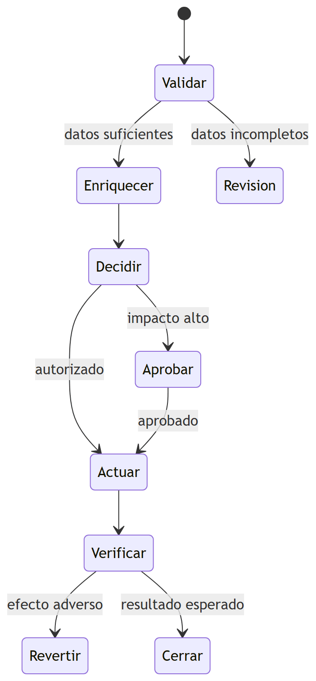
Diagrama de la clase

